Slide 1
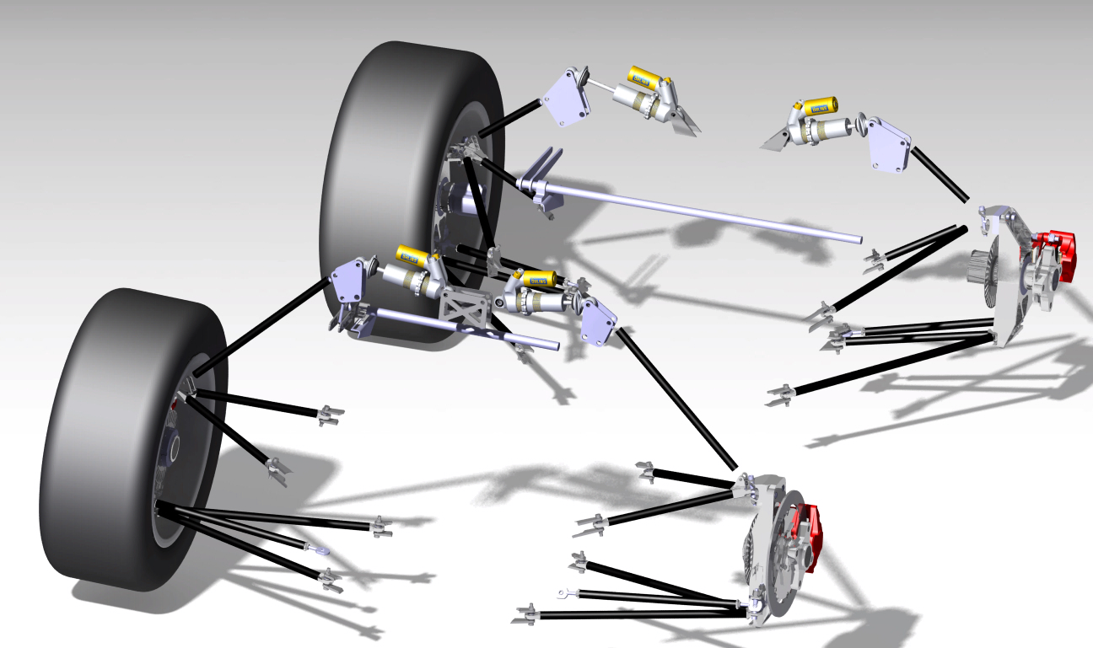
Tableau de Bord | Département Liaison au sol mécatronique
PROPORTION DES TACHES
PROPORTION DES TACHES
PROPORTION DES TACHES
PROPORTION DES TACHES

Slide 2
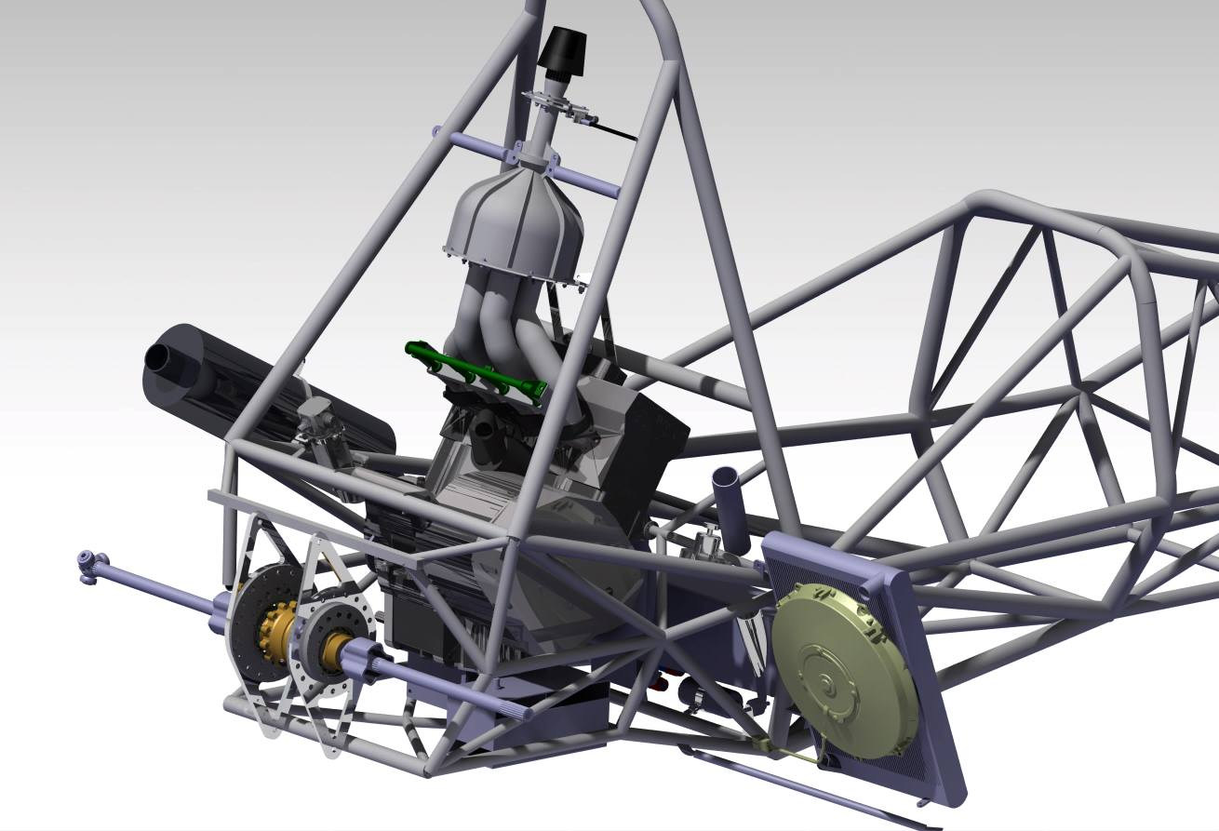
Tableau de Bord | Département Motorisation instrumentée
PROPORTION DES TACHES
PROPORTION DES TACHES
PROPORTION DES TACHES
PROPORTION DES TACHES

Slide 3
Tableau de Bord | Département SEISM
PROPORTION DES TACHES
PROPORTION DES TACHES
PROPORTION DES TACHES
PROPORTION DES TACHES

Slide 4
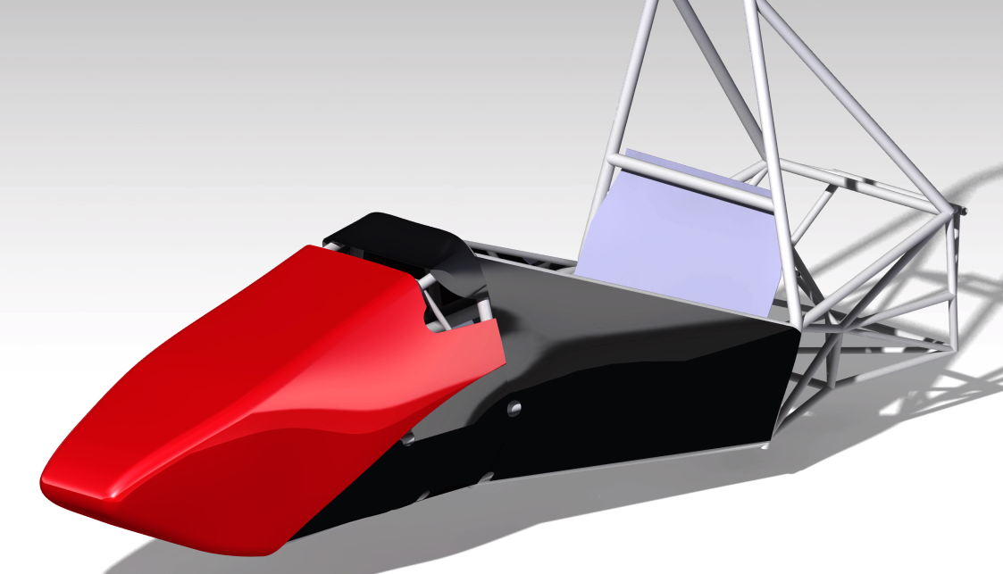
Tableau de Bord | Département Châssis équipée et carrosserie
PROPORTION DES TACHES
PROPORTION DES TACHES
PROPORTION DES TACHES
PROPORTION DES TACHES

